Slide 1
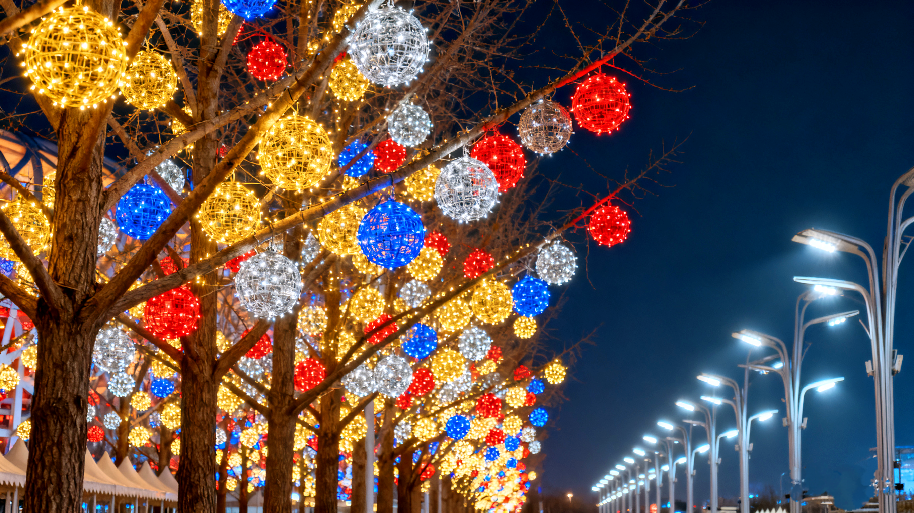
3
电路的连接
教科版物理九年级上册 第3章 简单电路

Slide 2
紧盯目标
1.知道电路的两种最基本的连接方式；能区分并联电路中的干路和支路；
2.了解开关在串、并联电路中的控制作用；能够对简单电路的连接方式进行判断；
3.能画出串、并联电路的电路图以及能电路图连接实物电路；
4.了解集成电路对电子技术的巨大推动作用以及对社会发展所起的关键作用。

Slide 3
新课引入
节日的晚上，当我们和家人一起在街上漫步时，映入眼帘的五光十色的彩灯，是那样的赏心悦目， 引人遐思。
这一串串的彩灯是怎样连接的呢？

Slide 4

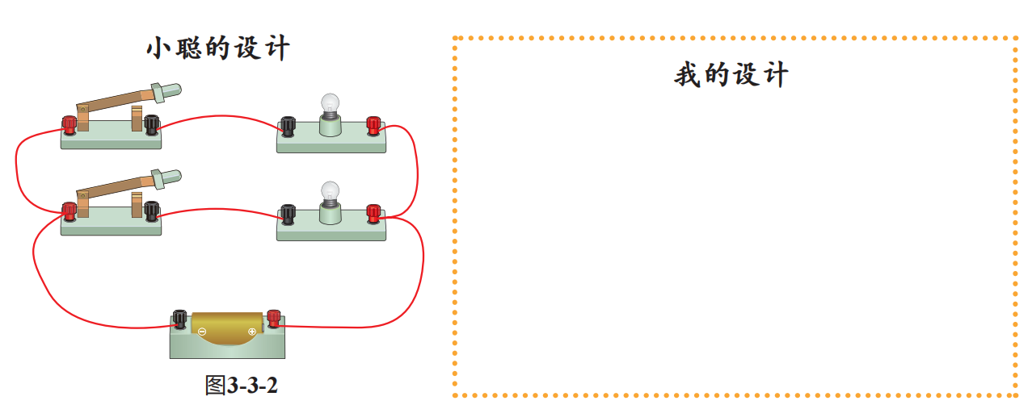
让两只灯泡都亮起来

Slide 5


一 串联电路
把电路元件逐个按顺序首尾连接起来，接入电路，这样连接成的电路叫作串联电路（series circuit）。串联电路只为电流提供了一条通路。

Slide 6
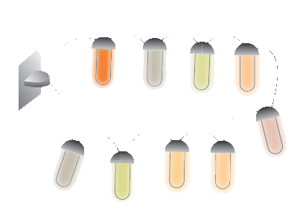
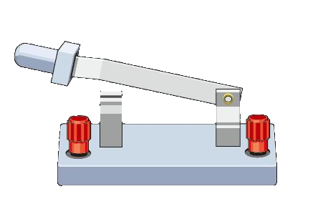
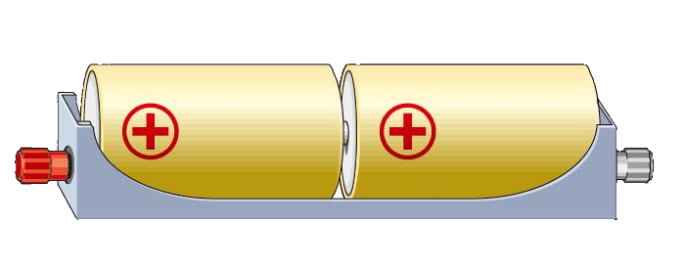
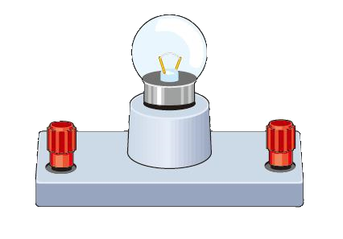

一 串联电路
实物图：
电路图：
L₁
L₂
L₂
L₁
在串联电路中，电流从电源的正极出发，依次经过开关、用电器，最后回到电源的负极。

Slide 7



一 串联电路
闭合开关，两个灯泡有什么变化？
电路图：
L₁
L₂
L₂
X
X
L₁

Slide 8
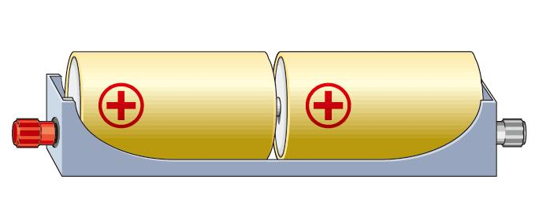
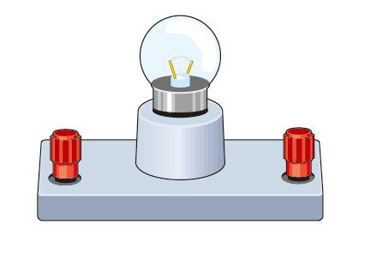
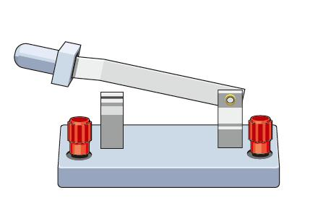
电路图：
一 串联电路
L₁
X
调换开关的位置，闭合开关，两个灯泡有什么变化？
L₂
X
L₂
L₁

Slide 9
一 串联电路总结
串联电路的特点（P45最后一自然段）
①只要有一个地方开路，电路中就没有电流。
②开关的位置对电路没有影响；
③开关控制整个电路里的全部用电器。

Slide 10
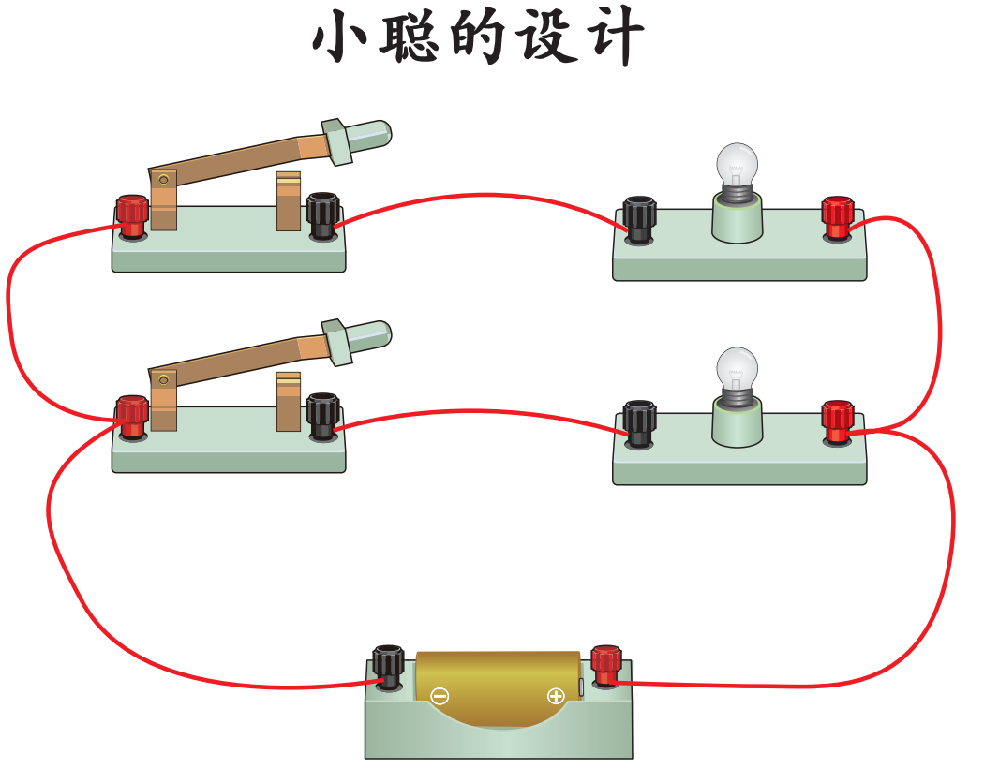
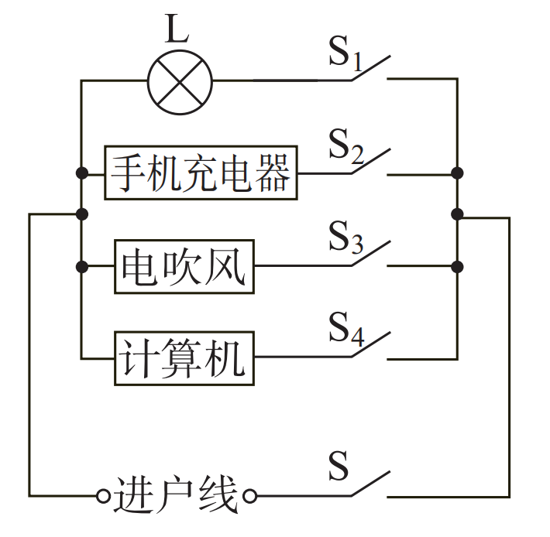
二 并联电路
定义：两个或两个以上的电路元件并列接在电路两点之间，这种方式连接的电路叫并联电路。

Slide 11
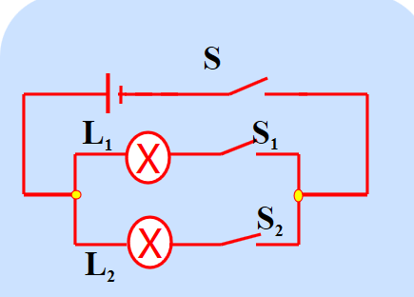
二 并联电路
实物图：
电路图：
S
L₁
S₁
L₂
S₂
在并联电路中，电流从电源的正极出发，途中出现分支（支路），最后都回到电源的负极。

Slide 12
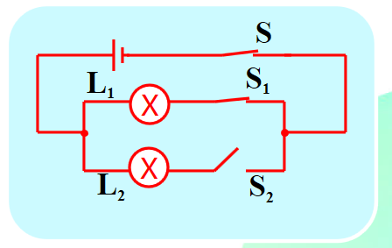
S
二 并联电路
当断开S₂，合上S、S₁时，灯泡L₁、L₂有什么变化？
L₁
S₁
L₂
S₂

Slide 13
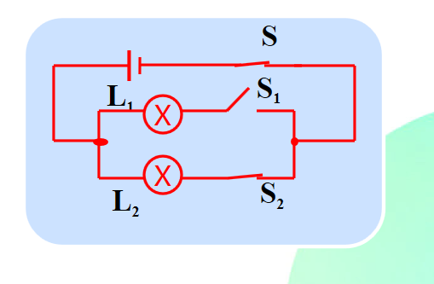
S
二 并联电路
当断开S1，合上S、S2时，灯泡L1、L2有什么变化？
L₁
S₁
L₂
S₂

Slide 14
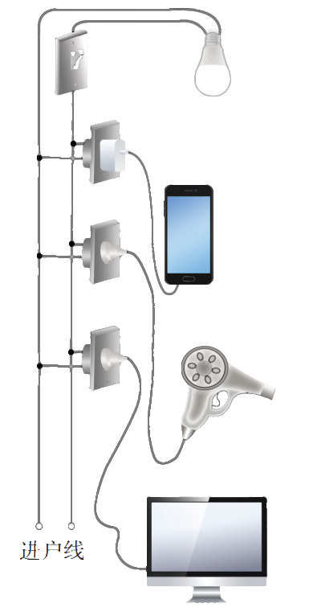
二 并联电路总结
①电流有两条（或多条）路径；
②各支路互不影响，各元件可以独立工作；
③干路的开关控制整个干路；
④支路的开关只控制本支路。
注：
干路——所有电流流经的电路。
支路——部分电流流经的电路。

Slide 15
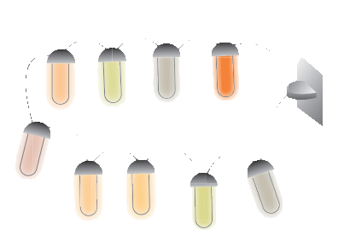
三 对比总结
X
X
X
X
 | 串联电路 | 并联电路
电流路径 | 电流只有一条路径 | 电流有多条路径 （至少两条）
开关作用 | 开关控制所有的用电器，开关的位置对电路无影响 | 干路开关控制整个电路，支路开关只控制它所在的那条支路
连接特点 | 首尾顺次相连 | 首首、尾尾并列相连
用电器是否相影响 | 各用电器之间互相影响 | 各用电器可独立工作，互不影响
电路图

Slide 16
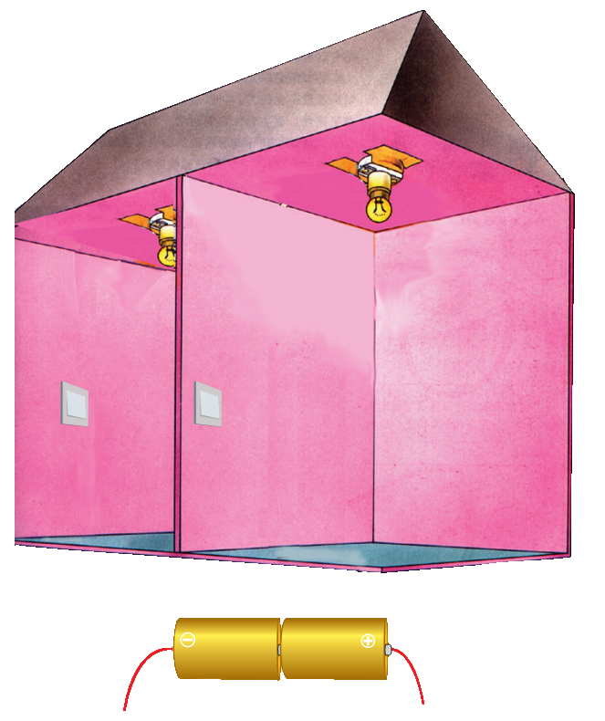
四 家庭电路
家庭电路是以并联方式连接的。并联电路中，没有出现分支的部分叫作干路，各个分支叫作支路。只有干路上的开关能控制所有用电器，每个支路上的开关只能控制这个支路上的用电器。

Slide 17
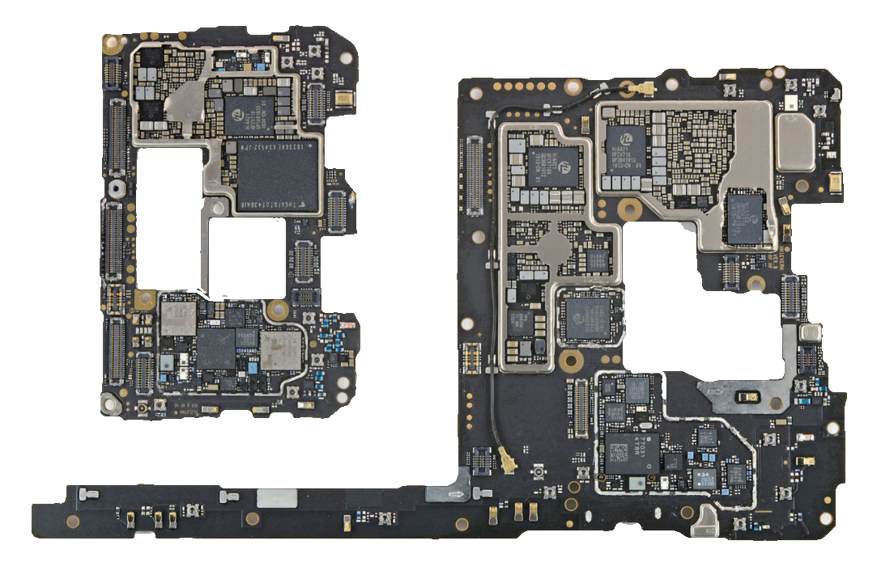
四 集成电路
集成电路是现代的电子信息技术的基础。现在电子芯片是各国都在大力开发的前沿科学技术。
串联和并联都是构成复杂电路的基本单元。

Slide 18
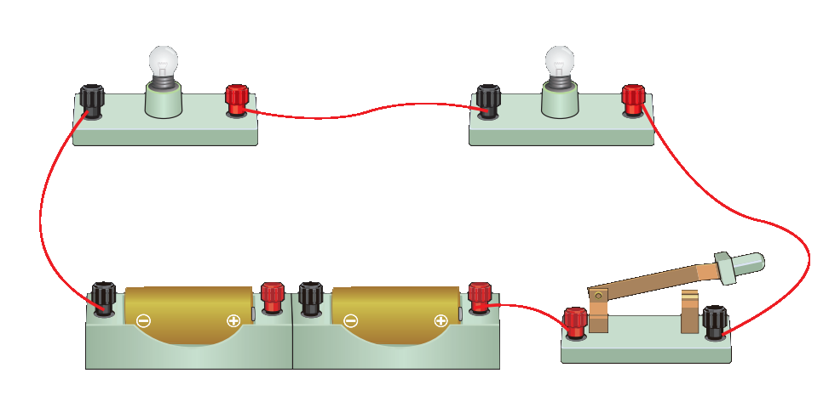
五 自我评价
1.画出如图 3-3-11 所示实物电路的电路图。
X
X

Slide 19
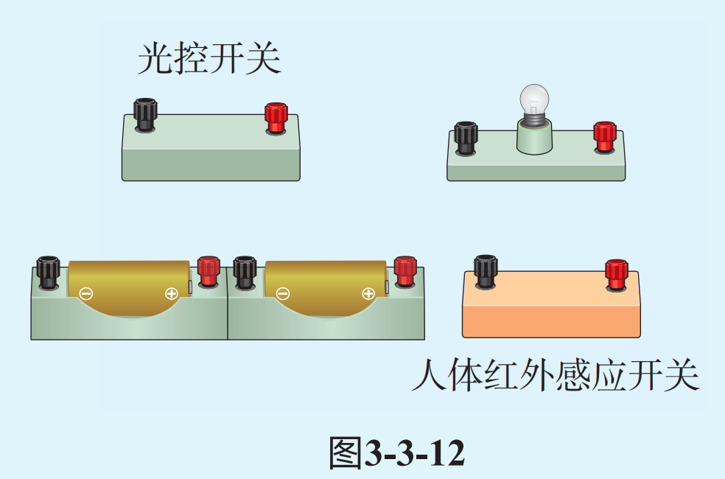
五 自我评价
3. 小明发现学校楼道里的灯白天不会亮，晚上有人走动时才会亮。他了解到，这个电路是通过光控开关和人体红外感应开关共同控制的，于是，小明想在实验室模拟这一电路。请帮助小明在图 3-3-12 中用笔画线代替导线将电路连接完全。（光控开关：有光照射时是断开状态，无光照射时是闭合状态；人体红外感应开关：有人经过时是闭合状态，无人经过时是 断开状态。）

